Slide 1


On-Air
19 Febbraio 2020
Dalla produzione alla QA – il provisioning su SQL Server
Alessandro Alpi

Slide 2
DEMO

Slide 3
Annosi problemi
DEV
Riproduzione step anomalie di produzione
TEST
Test casi limite e di integrazione
RELEASE
Verifica degli script di deploy

Slide 4
Scenario
Development
Changes
Push/Checkin
Build server
Trigger/Build
Unit tests
Relese
Deploy automation
Provisioning
Features
Provisioning
Integration tests
Test deploy scripts

Slide 5
Requirements
DATA
Real, obfuscated data
SCOPE
Isolated, repeated tests
FEEDBACK
Short feedback cycle

Slide 6
Metodi classici
Restore
(lento, tante risorse IT, effettiva copia)
Bulk load
(da gestire, spazio, processi, personalizzabile, ETL)
Copia dati cross server
(lento, codice, allineamento strutture, personalizzabile)

Slide 7
Metodi “moderni”
Clone nativo
Isolato, solo strutture e statistiche (perf. analysis)
Clone virtuale
Isolato, leggero, si parte da macchine classiche
Container
Isolato, leggero, serve una visione totale “a container”

Slide 8
Dietro le quinte
Data-Image
Creata come full-byte copy del database di “partenza”
Da backup o live database
Clone
Copia isolata del database
Istantaneo (<30 sec)
N per ogni data-image

Slide 9
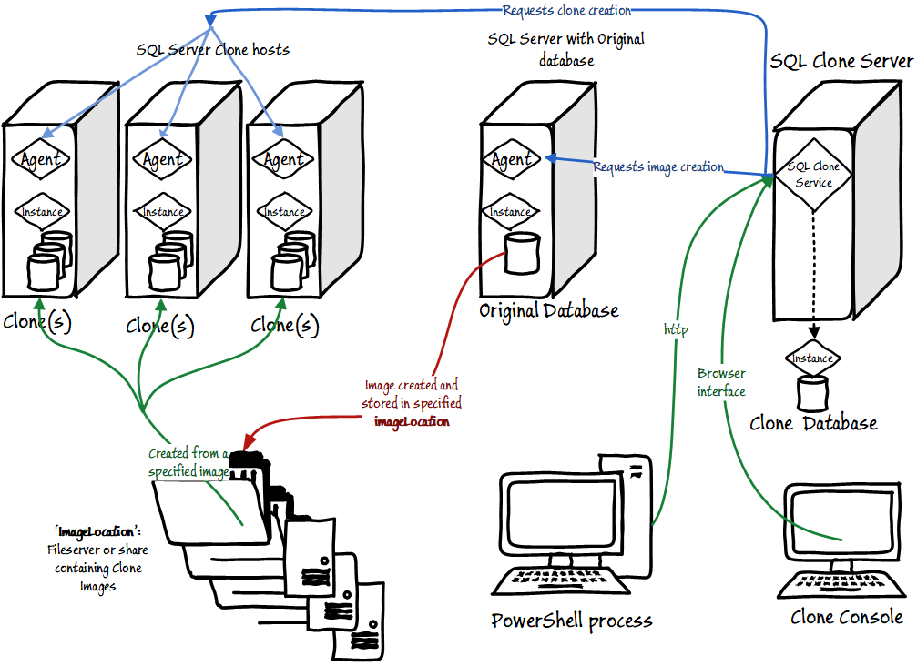
Architettura

Slide 10
Clone vs Container
Container
Soluzione isolata in poco tempo
Cross platform
Necessita di un punto di partenza già su base “container”
Sql Clone
Soluzione isolata in poco tempo
Solo Windows
Necessario come approccio se si hanno soluzioni classiche (non container)
Entrambi risolvono i nostri problemi

Slide 11
Q&A
Grazie!

Slide 12
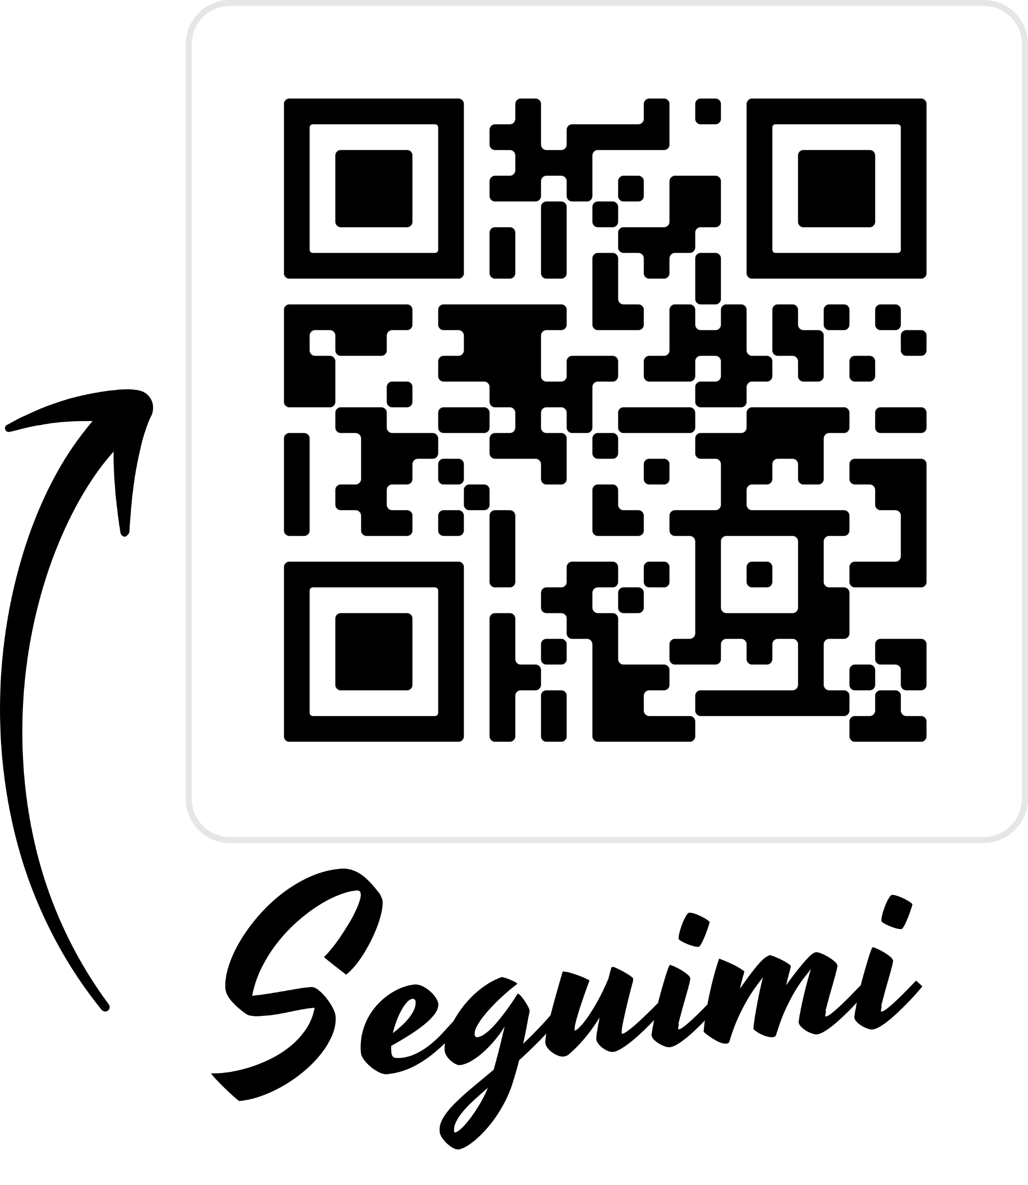
Alessandro Alpi
Microsoft MVP Data Platform dal 2008
CTO di Engage IT Services Srl

Slide 13
Risorse
Volume Shadow Copy
https://msdn.microsoft.com/en-us/library/windows/desktop/bb968832(v=vs.85).aspx
Differencing Virtual Hard disk
https://technet.microsoft.com/en-us/library/cc720381(v=ws.10).aspx
StackOverflow database
https://www.brentozar.com/archive/2015/10/how-to-download-the-stack-overflow-database-via-bittorrent/
SQL Clone on AzureDevOps
https://www.youtube.com/watch?v=fVbmUZ6FhEc
Service Connection on AzureDevOps
https://docs.microsoft.com/en-us/azure/devops/pipelines/library/service-endpoints?view=azure-devops&tabs=yaml
SQL Clone unboxing
https://www.red-gate.com/hub/product-learning/sql-clone/unwrapping-unboxing-and-installing-sql-clone

